Slide 1





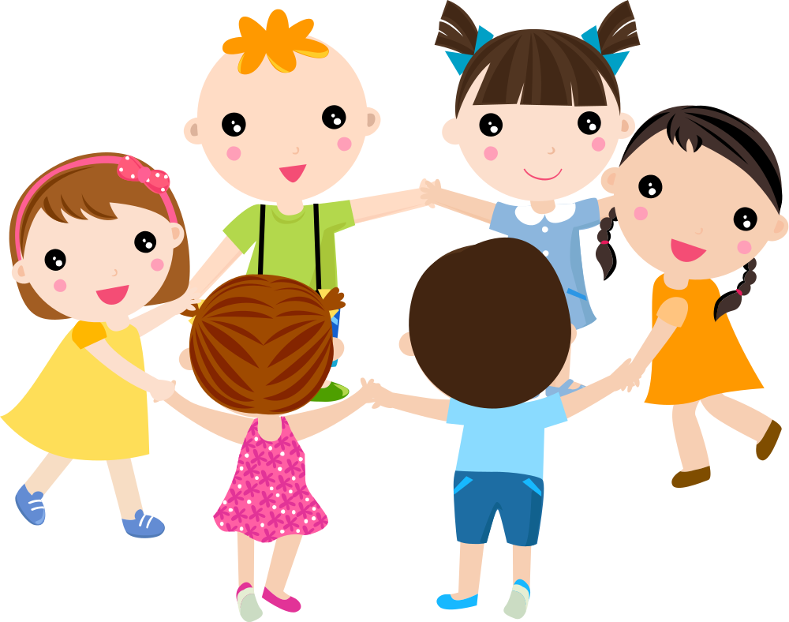

小学校园生活ppt模板
演讲者：小觅

Slide 2

有一位警察叔叔，非常勇敢抓到了很多坏人，保护了很多小朋友。
有一天，他突然想:
小朋友身边有没有危险呢？
小朋友们是不是知道危险在哪里？
发生危险，小朋友们应该怎么办呢?

Slide 3

警察叔叔说：
安全成长——要学会保护自己
远离危险——小心身边的危险
对付坏人——遇见坏人怎么办

Slide 4
要学会保护自己
安全成长——

Slide 5

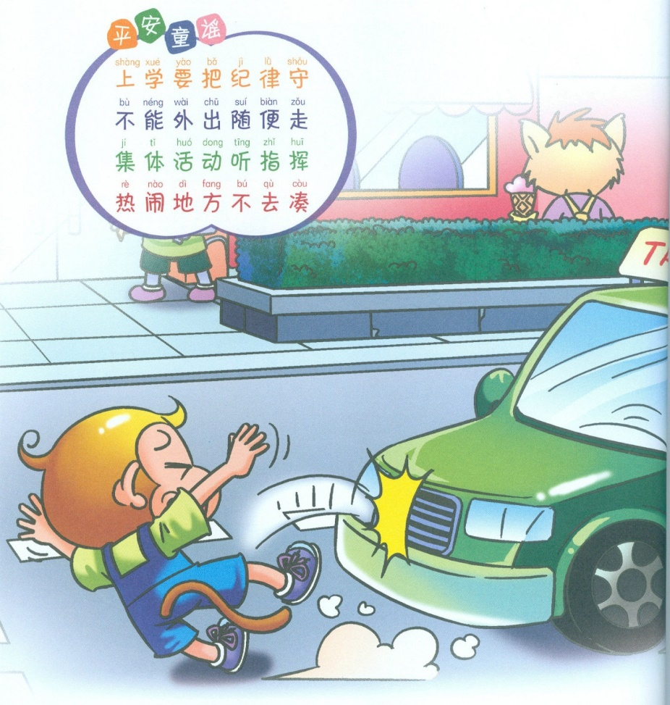
集体活动不跑开
有一天，皓皓上体操课时想吃冰淇淋，他就偷偷地跑出校门，直奔対街店铺，没有注意来往的车，结果被一辆无照出租车刮倒在地上……

Slide 6
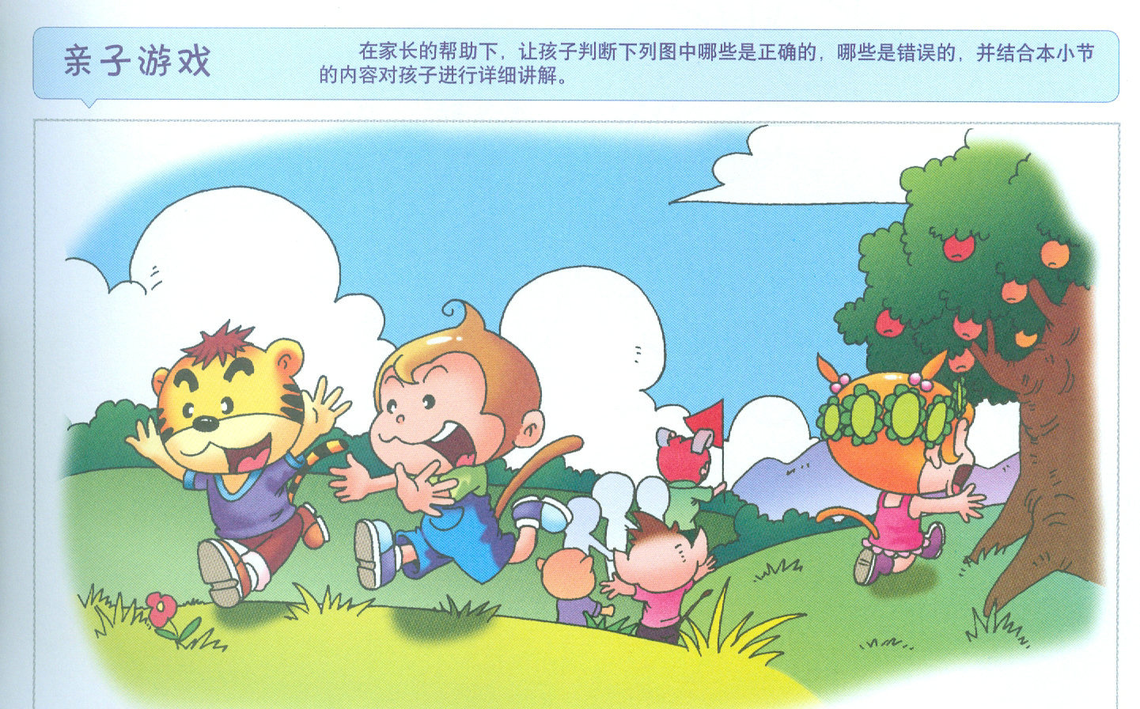

Slide 7
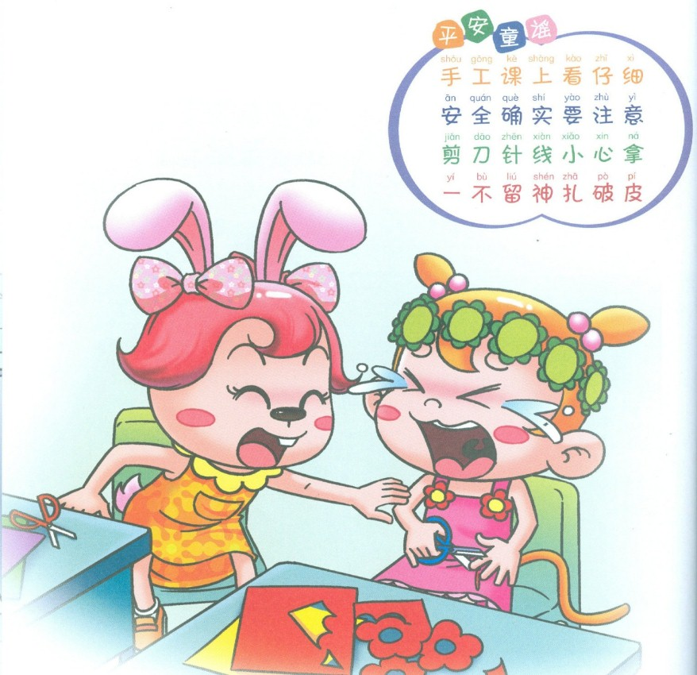
手工课上要注意
手工课上，琪琪认真地剪着纸花，突然美妮兔推了一下琪琪右手，琪琪没留神将左手的食指划破了……老师拿来创可贴给琪琪包上，并告诉她们在手工课上不要打闹。

Slide 8
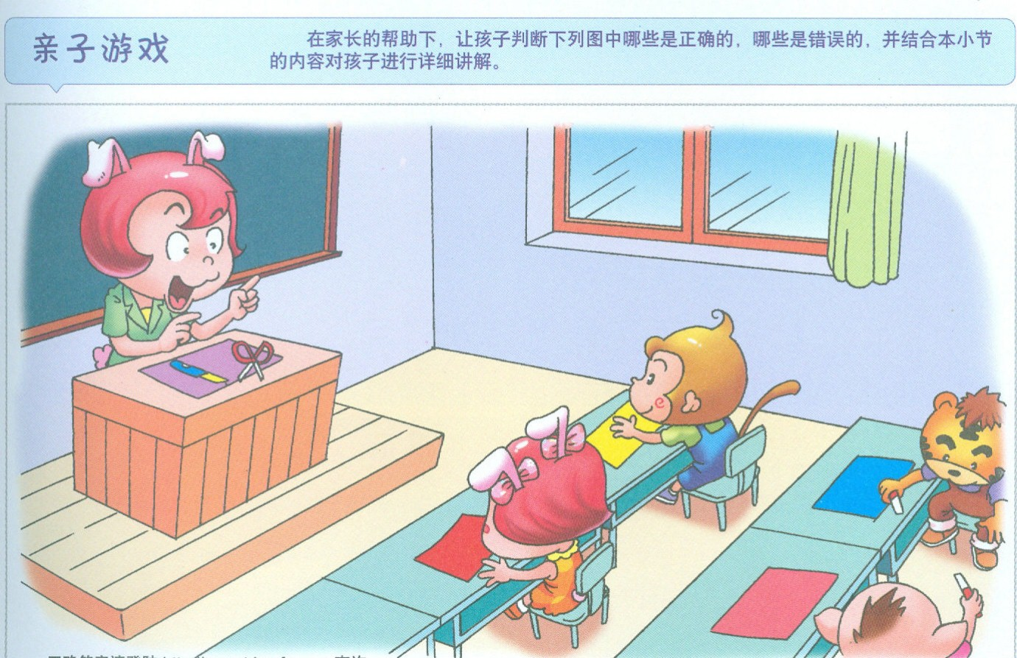

Slide 9
小心身边的危险
远离危险——

Slide 10
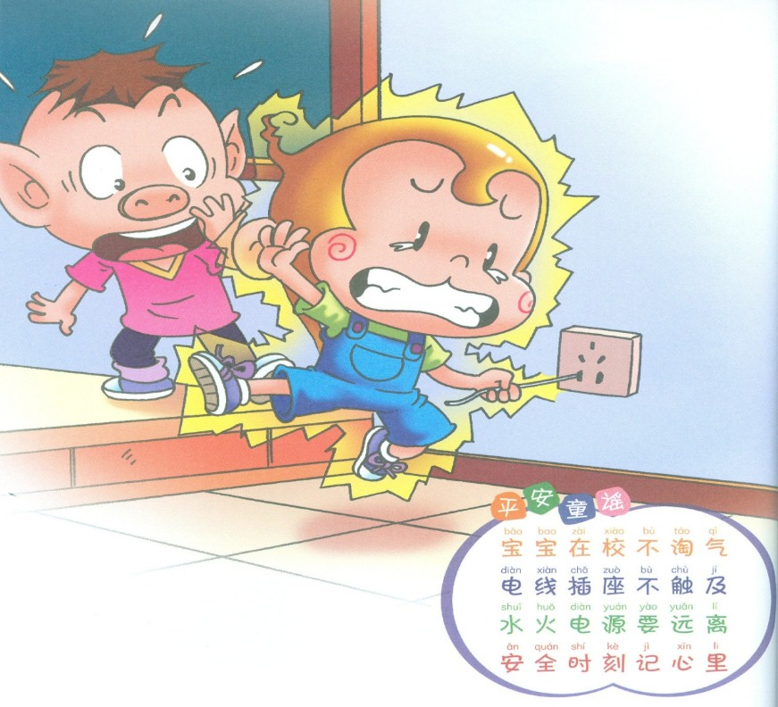
不碰电源、不玩火、不戏水
下课了，皓皓跟哈比猪打赌，看谁敢摸教室墙角的电源插座。哈比猪不敢，皓皓说他胆小。“我敢！”皓皓大声说，他用铁丝往电源插孔里一放，只听到“啊”的一声惨叫……
皓皓中电之后，哈比猪能不能伸手拉皓皓？为什么？

Slide 11
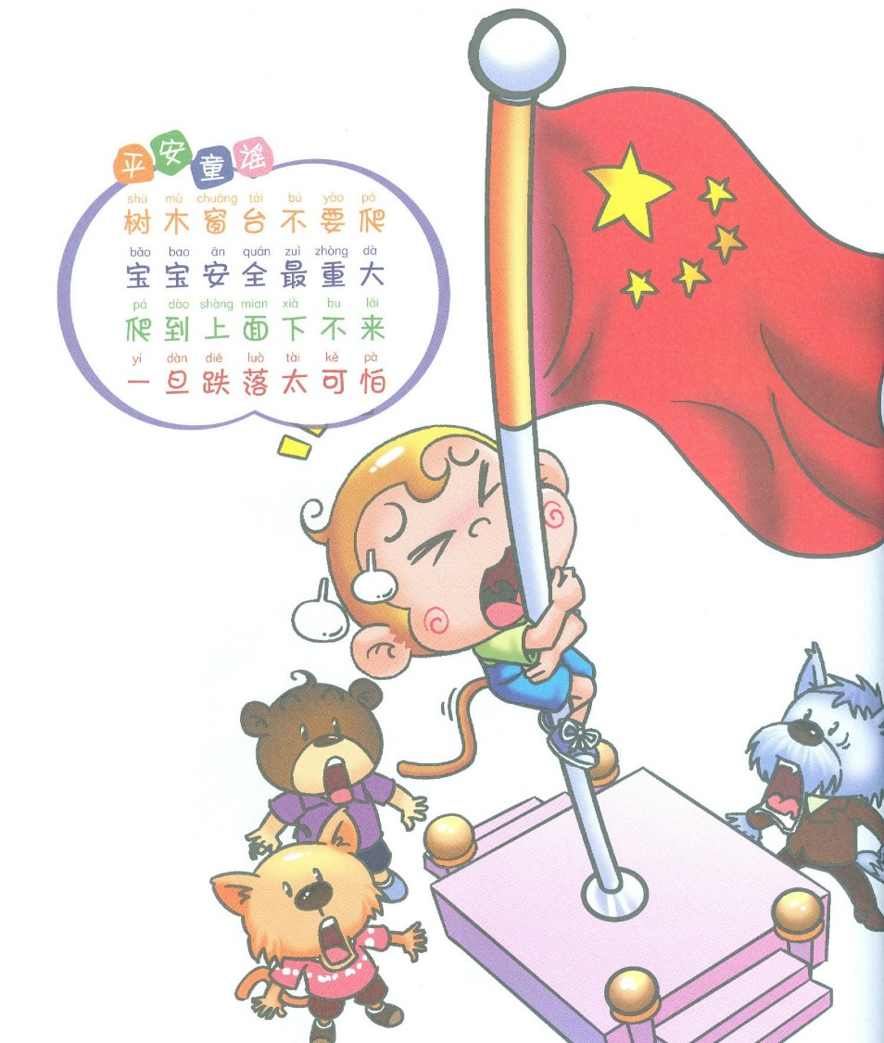
窗台、楼梯不攀爬
体育课后，顽皮的皓皓还是意犹未尽，他趁人不备，爬上了升旗的旗杆。可是皓皓上去了，却下不来，在高空抱着旗杆哭喊着……

Slide 12
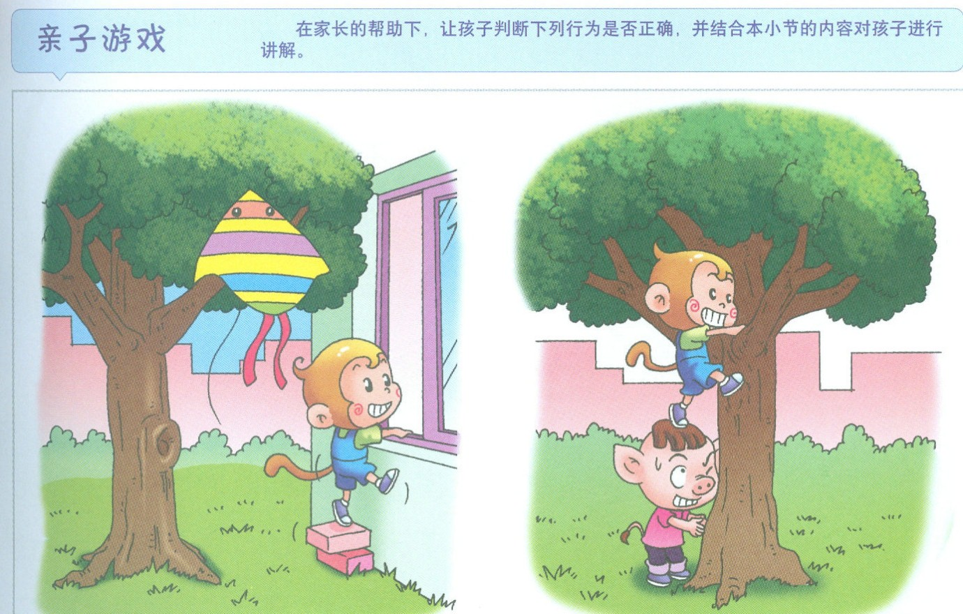

Slide 13
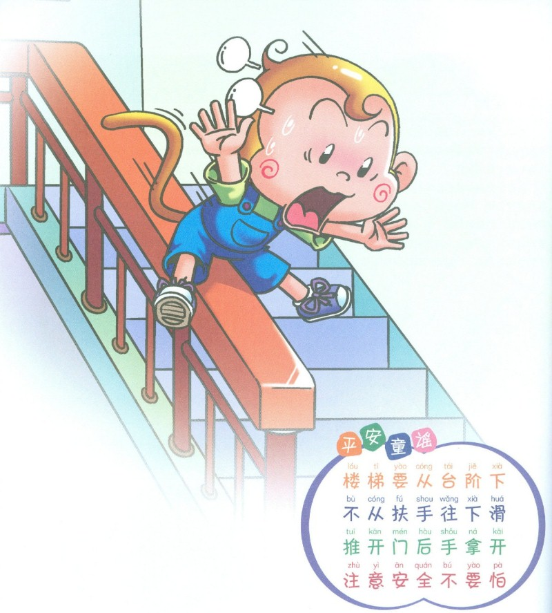
扶手不能当滑梯
下课了，皓皓兴奋地冲出教室，将楼梯栏杆当成滑梯玩耍，身体失去平衡，从楼梯坠落下来。幸好，皓皓坠落在台阶上，无重伤，只是划破了皮。

Slide 14
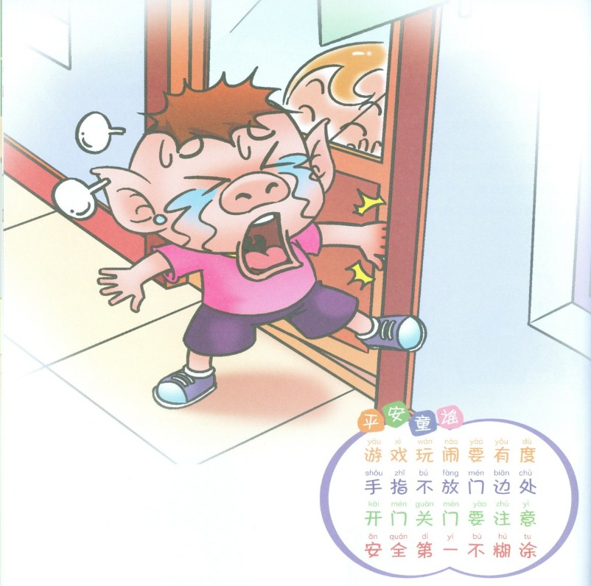
关门、推玻璃谨防夹伤
皓皓在活动课上和好朋友哈比猪玩起了追赶游戏。皓皓想把哈比猪关在门外。他跑进教室后把门关上，刚一关门，就听见哈比猪的哭声，原来他的手被们夹着了……

Slide 15
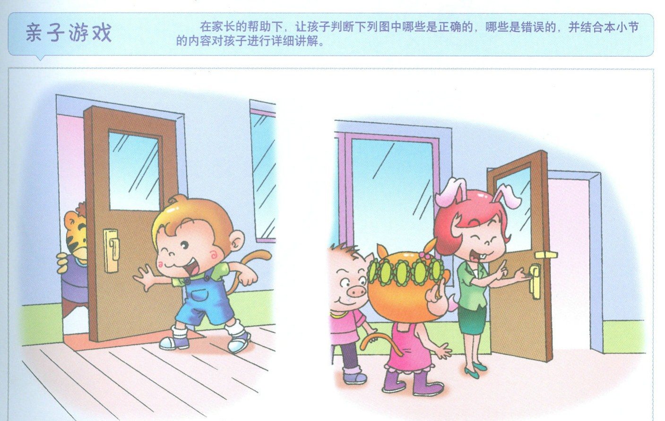

Slide 16
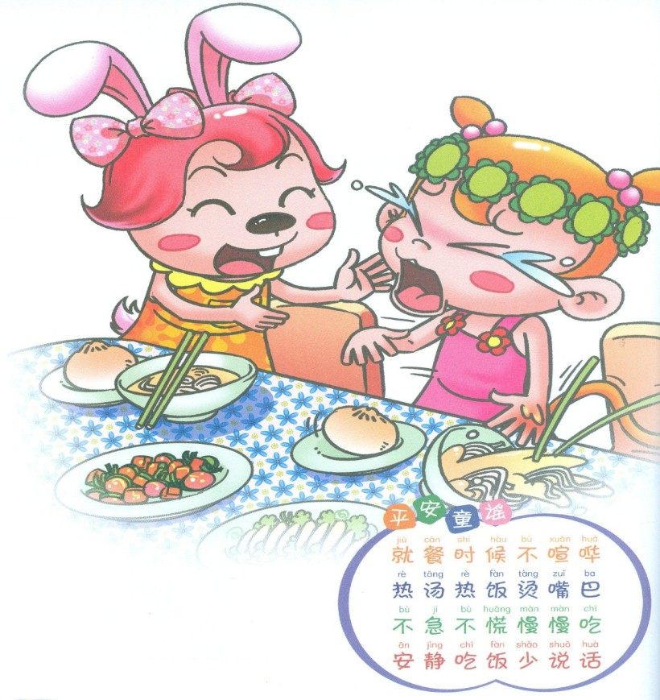
安静就餐
幼儿园午餐时间，老师给孩子们每人舀了一碗热汤面，发了一个小包子。琪琪和美妮兔还在打闹着，哎呦！好痛呀，原来，琪琪一挥手碰翻了碗里的汤……

Slide 17
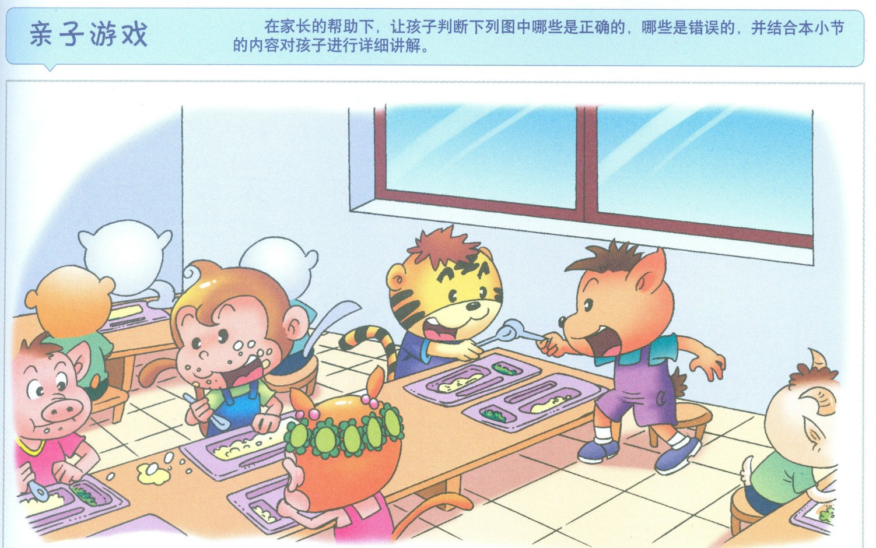

Slide 18
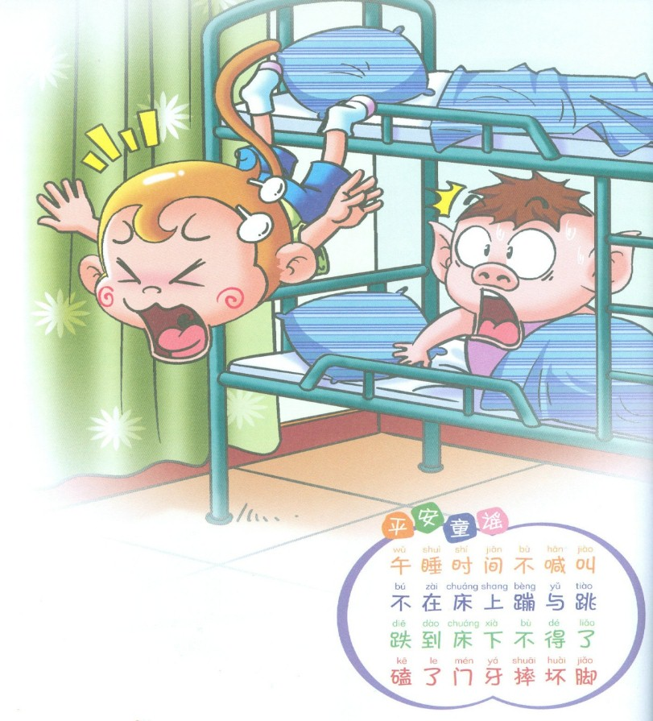
安静午睡
午睡时间到了，皓皓却睡意全无，还在他的床上兴奋地跳来跳去，结果乐极生悲，一脚踩空，从上铺摔了下来，皓皓哇哇大哭……

Slide 19
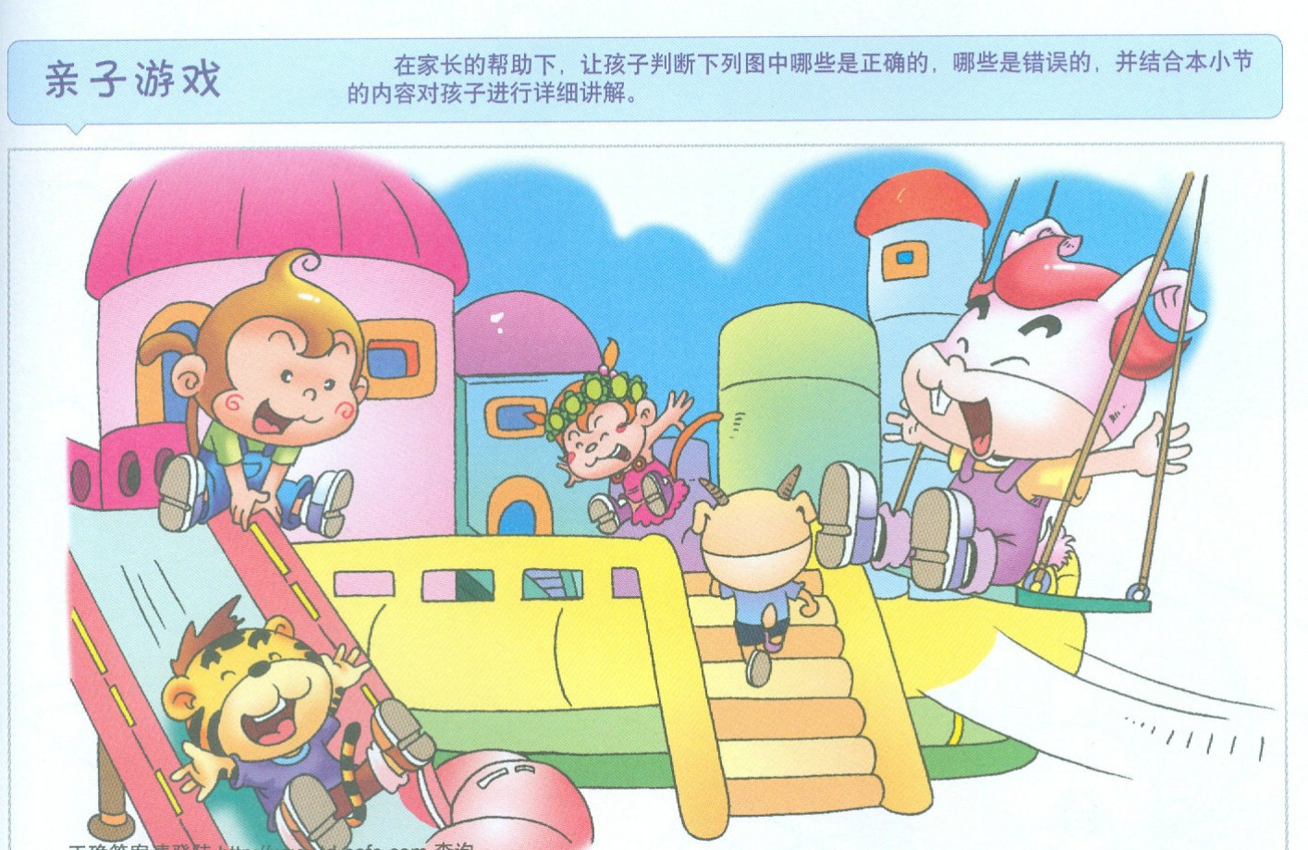

Slide 20
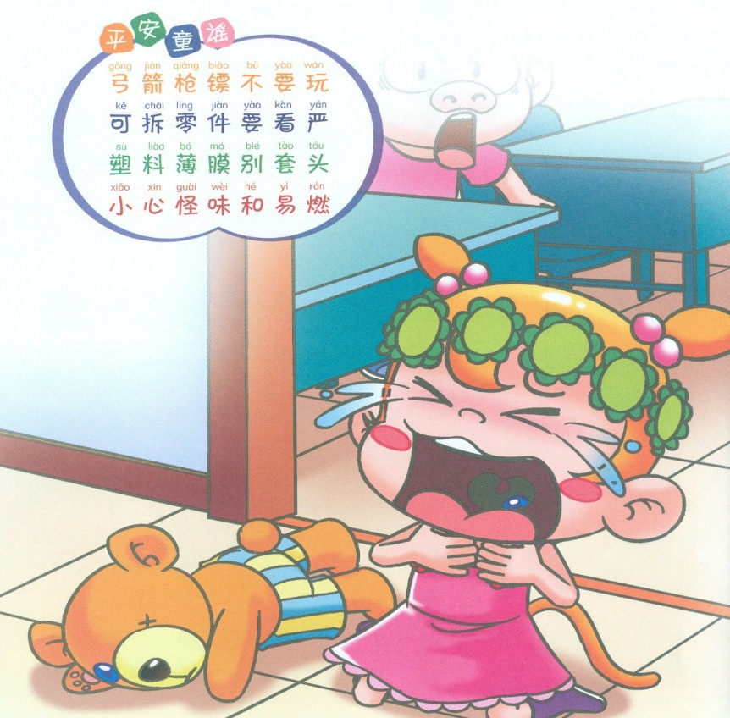
微小玩具不拆分
幼儿园的活动课上，琪琪把一只泰迪熊的小圆扣子拽了下来，玩着玩着就不经意地放在嘴里。下课了，琪琪跑向教室外，脚绊了一下摔倒了，小圆扣正卡在喉咙里……

Slide 21
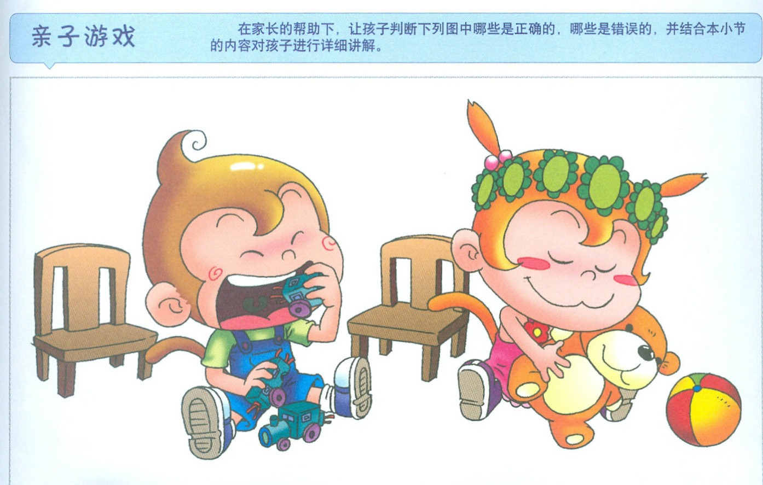

Slide 22
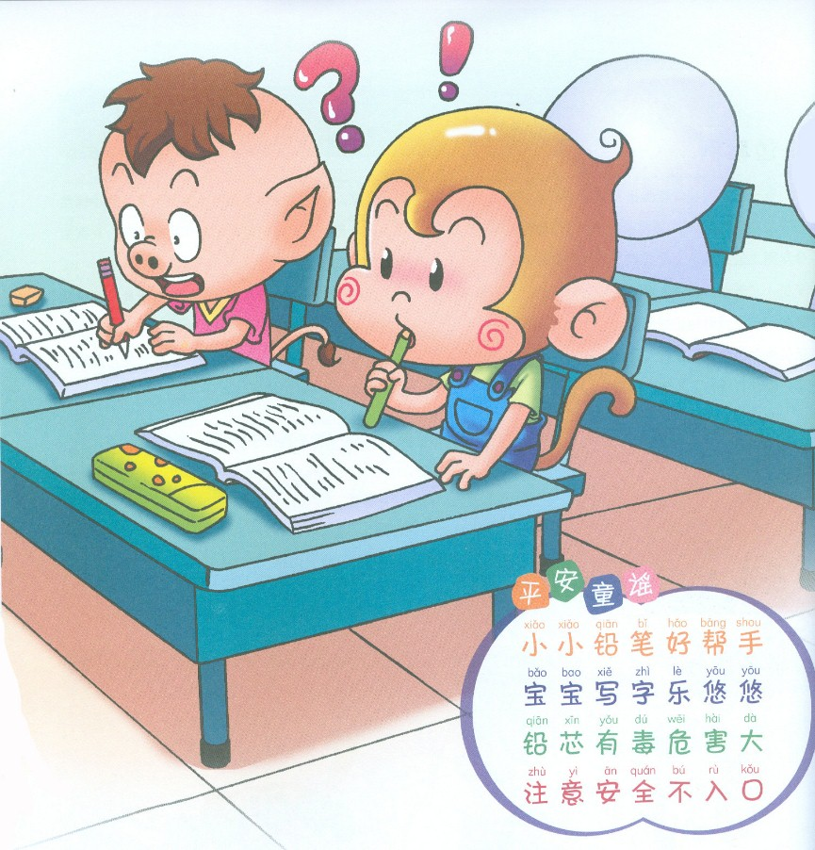
笔、扣子、小件玩具不放嘴里
课堂上，皓皓正在想刚才老师教的算术，不知不觉笔放入了嘴里，老师发现后，走过来对皓皓说：“笔不能放到嘴里。”

Slide 23
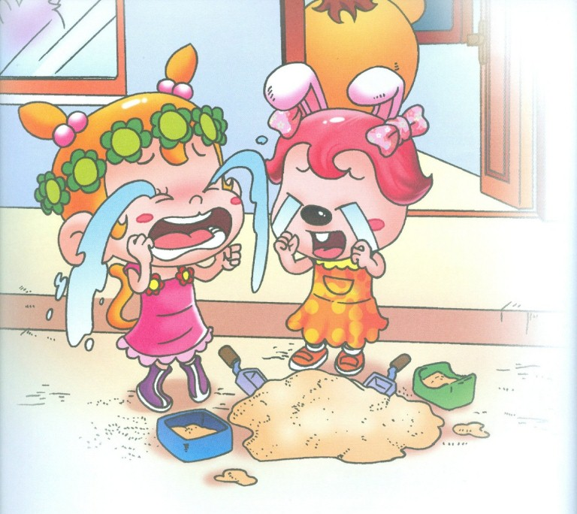
学会保护自己的眼睛
下课了，琪琪和美妮兔在教室外面玩沙子。这时，一阵风刮过，两人的眼睛进了沙尘，两人手捂着眼睛嗷嗷直哭……

Slide 24
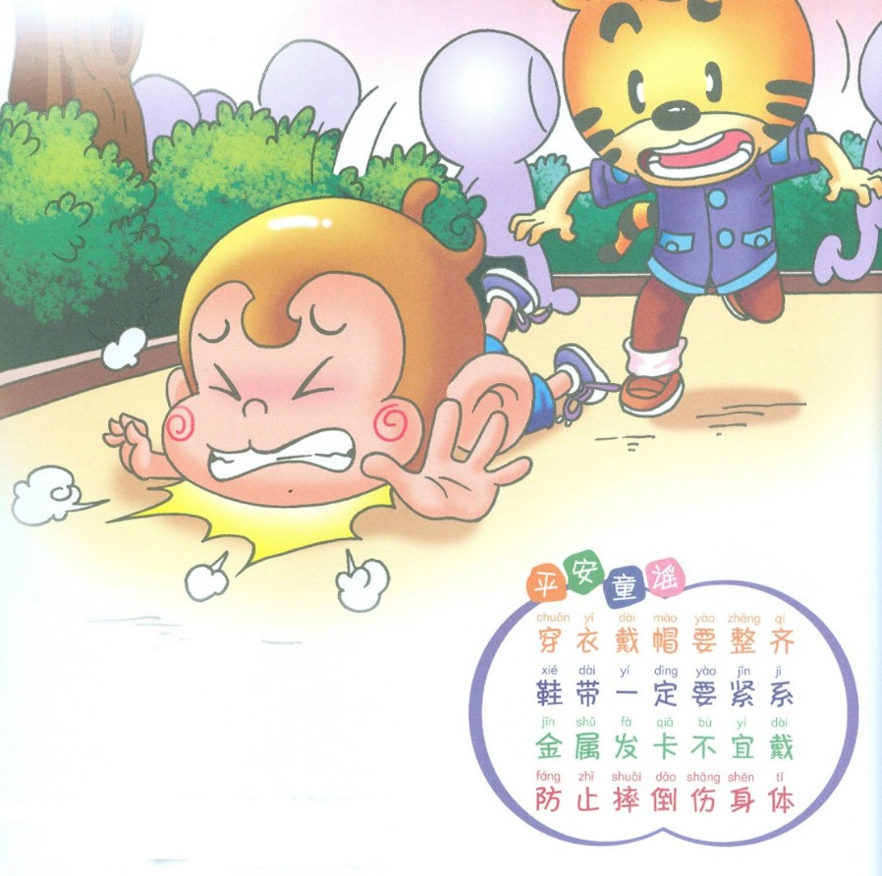
正确着装
星期一上午，刚上完户外活动课，皓皓往教室走，罗西虎从后面追了上来，没想到跑到皓皓身边时正好踩到皓皓右脚散开了的鞋带上，结果皓皓摔倒了，脸磕在地上，嘴角碰破了皮，出血了……

Slide 25
遇见坏人怎么办
对付坏人——

Slide 26
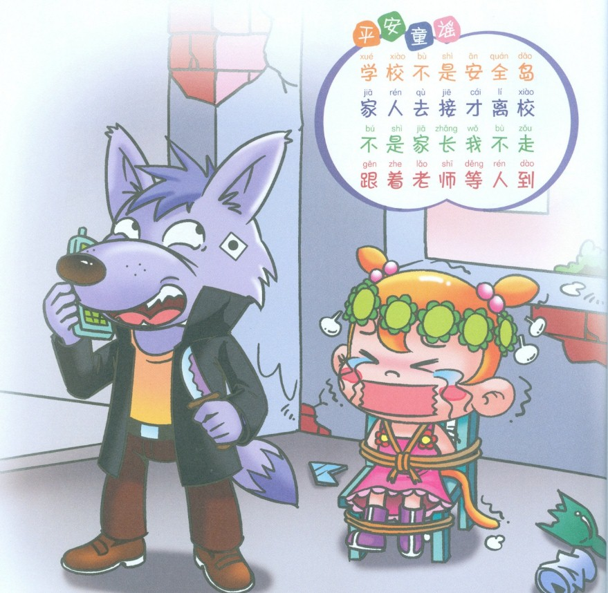
防绑架
一天，幼儿园里来了一个坏人，
他假扮成好人，接走了琪琪……
琪琪吓得哇哇大哭
最后，警察叔叔把琪琪救了出来

Slide 27
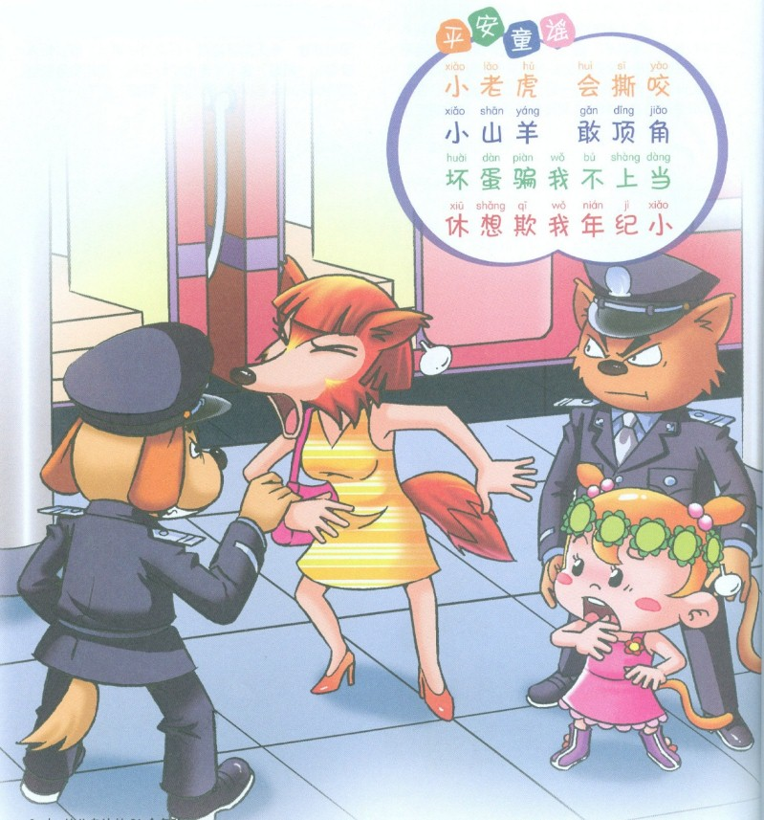
防拐骗
有一位阿姨，琪琪不认识她，但听说是替妈妈接琪琪，琪琪就跟她走了。其实，这个阿姨是坏人，要把琪琪卖到很远很远的地方。最后，警察叔叔救了琪琪。

Slide 28
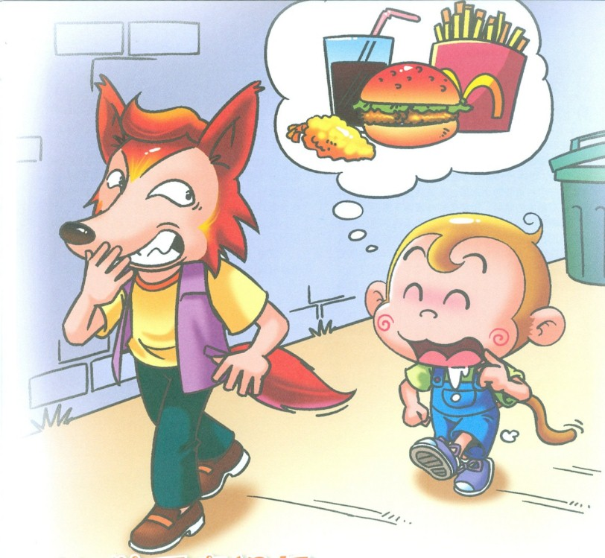
防恶意报复
陌生的叔叔说带皓皓去吃麦当劳，皓皓很高兴，但是陌生叔叔是个坏人。千万不能跟他走，走到半路要逃跑！

Slide 29
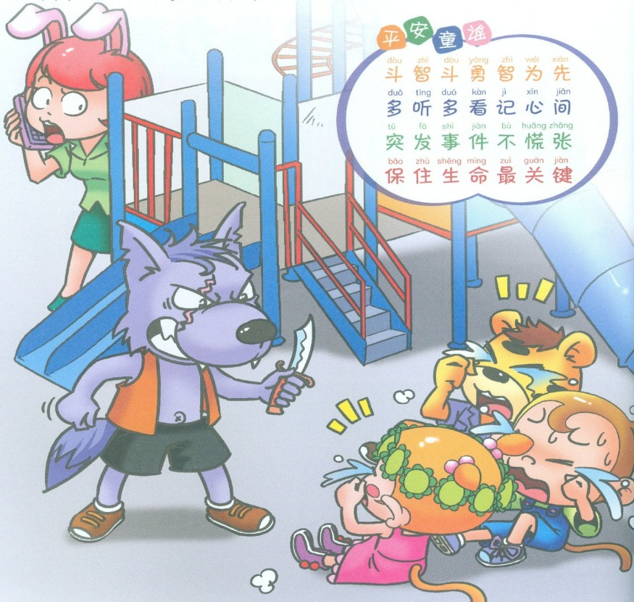
校园暴力事件
坏人要伤害小朋友，
小朋友们怎么办 ？
赶快跑！
跑！跑！跑！

Slide 30
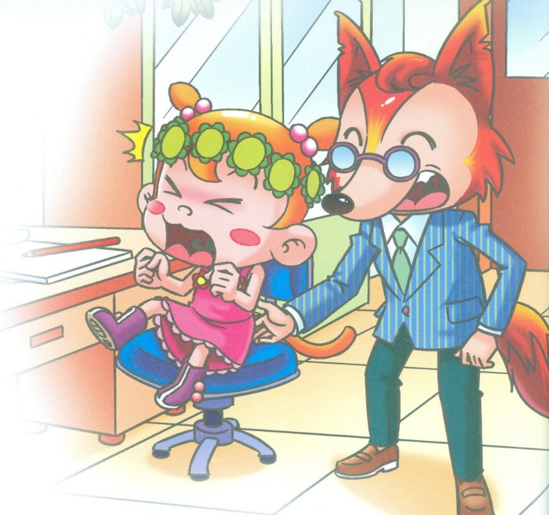
如何面对性侵害
有人乱摸小朋友
小朋友们怎么办 ？
要大喊大叫、大哭大闹！
还要赶快跑！告诉老师和爸爸妈妈！

Slide 31
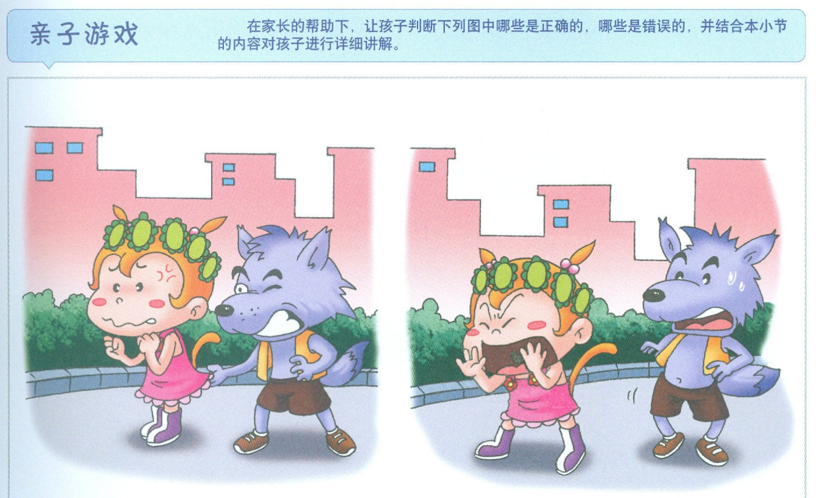
小朋友，大声叫，能把坏人吓一跳

Slide 32
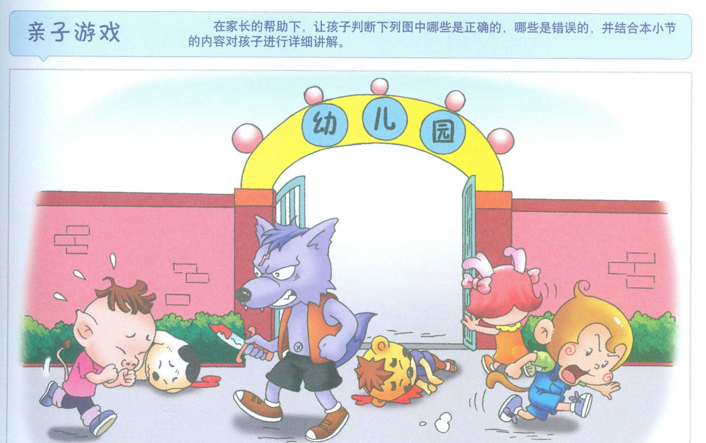
坏人伤害小朋友，不能吓得全傻掉
小朋友要快点跑，还要知道忘哪跑

Slide 33
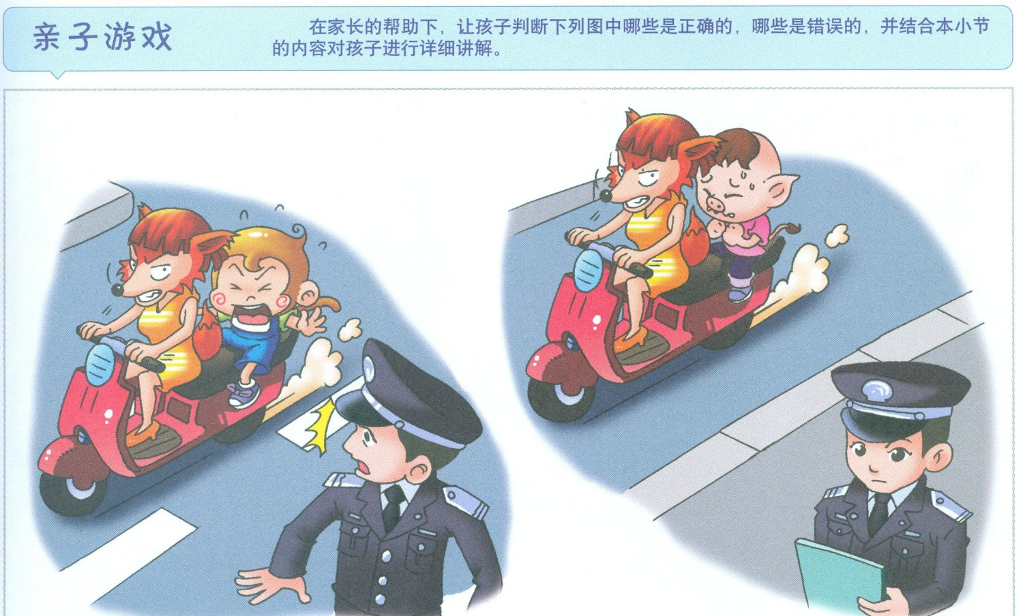
警察叔叔抓坏人，小朋友们要喊叫：
救命啊！他是坏人！我不认识他！

Slide 34
开开心心手拉手
大家都是好朋友
祝小朋友们健康成长
安全成长最重要

Slide 35
谢谢大家观看！
演讲者：小觅

